Slide 1

COURS WEB 3
HTML / CSS
Cours N°3
FERRANDEZ BENJAMIN

Slide 2
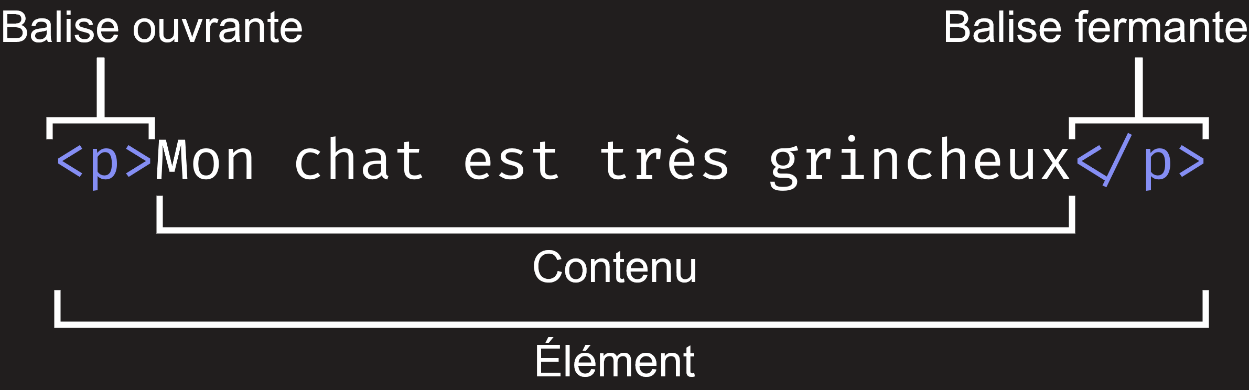
html
Voir memo HTML
Construction d’une page à l’aide de balise
Indentation

Slide 3
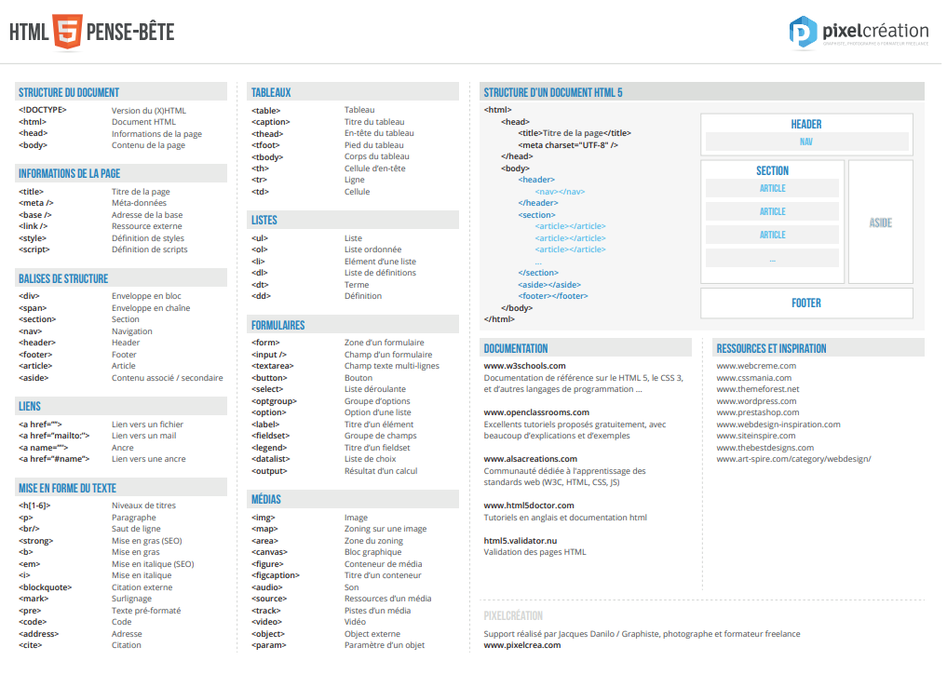
MEMO HTML5

Slide 4
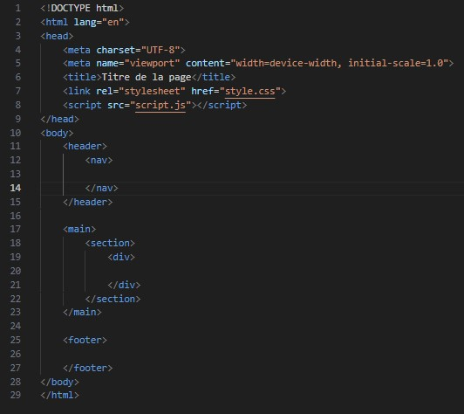
Construction page

Slide 5
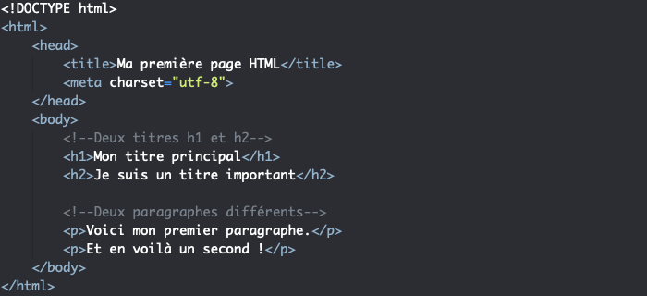
indentation & commentaires

Slide 6
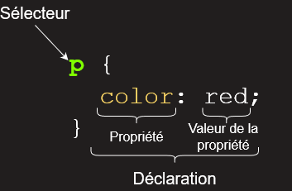
CSS
Voir memo CSS3.pdf
Class
Positionnement et mise en page
Design global

Slide 7
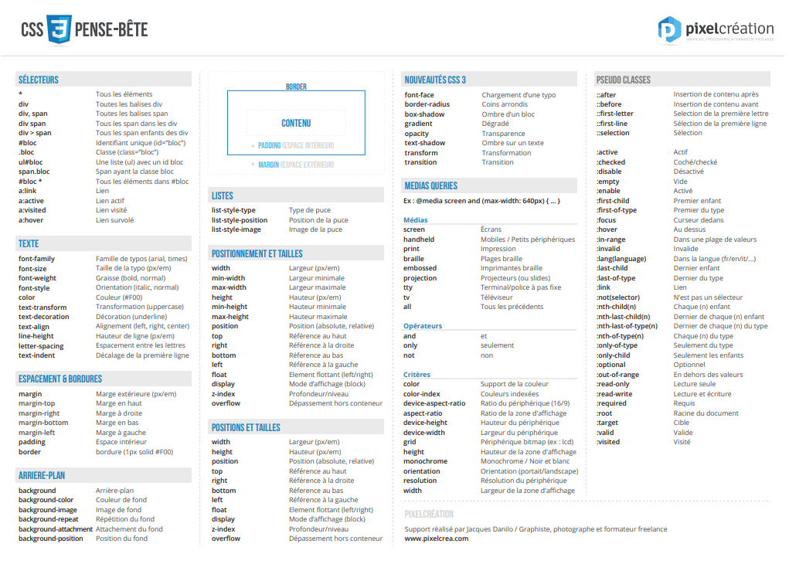
MEMO CSS

Slide 8
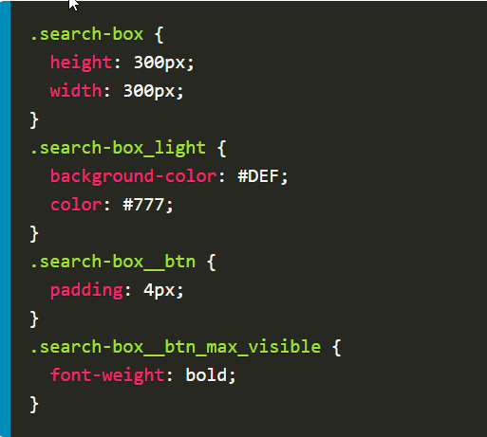
Class

